Slide 1

flask
웹 프로그래밍
Notes:
https://flask-docs-kr.readthedocs.io/ko/latest/index.html

Slide 2

목차
Flask 웹 어플리케이션 기본 골격
Flask에 HTML 연동
Flask에 css, js, image 연동
라우팅 설정
request Object
url_for()
redirect()
session
Cookie
Jinja2

Slide 3
Flask 웹 어플리케이션 기본 골격
from flask import Flask
app = Flask(__name__)
@app.route('/')
def index():
return 'Hello world'
if __name__ == '__main__':
app.run()
# app.run(debug=True, host='0.0.0.0’ ) 원격 컴퓨터에서 접속 가능한 설정 시작
# app.debug=True
# app.run(host='0.0.0.0‘, port = 80)

Slide 4
Flask 웹 어플리케이션 기본 골격
from flask import Flask
flask 클래스를 가져옴
app = Flask(__name__)
flask 객체 생성
__name__: 현재 실행 중인 모듈의 이름을 전달, 임의의 문자열로 변경 가능
Flask 객체
웹 어플리케이션의 전반에 대해 영향을 끼치는 메인 객체
@app.route('/')
URL /로 접속 시 실행할 함수를 지정, 현재는 index():로 지정됨
index()에서 return 한 hello world 문자열이 클라이언트(브라우저) 로 반환됨
app.run(debug=True, host='0.0.0.0', port = 80)
flask 프레임 워크에 포함된 내장 웹 서버를 실행하는 코드
host=＇0.0.0.0' # 네트워크의 어떤 디바이스도 접근할 수 있다는 의미
port=‘80' # 기본 port는 5000, 변경하고자 하는 경우 입력

Slide 5
Flask에 HTML 연동
Templates
Flask는 template 엔진( jinja2)을 사용하여 파이썬 소스파일과 html 문서를 분리하여 관리
webapp
├── app.py
└── templates
└── index.html
render_template()함수 이용

Slide 6
Flask에 css, js, image 연동
Static
CSS, JS, image 등을 위한 static 경로
webapp
├── app.py
└── templates
└── index.html
└── static
└── style.css
└── script.js
└── image.jpg

Slide 7
라우팅 설정
from flask import Flask
app = Flask(__name__)
@app.route('/')
def index():
return 'Hello flask!'
@app.route('/cakes')
def cakes():
return 'Yummy cakes!'
if __name__ == '__main__':
app.run(debug=True, host='0.0.0.0')
@app.route('/')
웹 브라우저에서 http://127.0.0.1:5000/ 로 접속 시에 실행될 index 함수 지정
@app.route('/cakes')
웹 브라우저에서 http://127.0.0.1:5000/cakes 로 접속 시에 실행될 index 함수 지정

Slide 8
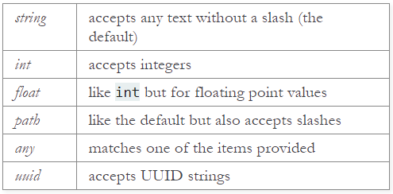
라우팅 설정 (Variable Rules )
<variable_name>
<converter:variable_name>
from flask import Flask, request
app = Flask(__name__)
@app.route('/user/<username>') def show_user_profile(username): # show the user profile for that user return 'User %s' % username @app.route('/user/<username>/<int:age>') def show_user_profile_age(username, age): return 'Username %s, 나이 %d' % (username, age) if __name__ == "__main__" : # app.debug = True app.run(host='0.0.0.0', port = 80)
http://127.0.0.1:5000/user/hong
http://127.0.0.1:5000/user/hong/25

Slide 9
Request Object
클라이언트 웹 페이지의 데이터는 global request object를 통해서 서버로 전달됩니다.
request 데이터를 처리하기 위해서는 Flask 모듈로부터 import되어야 합니다.
request 객체의 중요한 속성은 다음과 같습니다.
Form - form 매개변수를 key로, 그 값을 value로 하는 쌍을 보관하는 dictionary입니다.
args - URL 부분 중 물음표(?) 다음에 있는 query 문자열의 내용을 parse합니다.
Cookies - Cookies 이름과 그 값을 가지는 dictionary 객체입니다.
files - 업로드 파일과 관련된 데이터
method - 현재 request method

Slide 10
Request.method
from flask import Flask, request
app = Flask(__name__)
@app.route('/method/', methods=['GET', 'POST']) def login(): if request.method == 'POST': return "Post" else: return "Get“
if __name__ == '__main__':
app.run(debug=True, host='0.0.0.0')
@app.route('/method/', methods=['GET', 'POST'])
라우팅 주소에 methods 변수에 GET, POST 문자열 설정한다.
request.method == 'POST':
request.method 값의 문자열을 반환 받아서 활용한다

Slide 11
request.args
from flask import Flask, request
app = Flask(__name__)
@app.route('/login') def login(): user = request.args.get('name')
return 'User %s' % user if __name__ == "__main__" : # app.debug = True app.run(host='0.0.0.0', port = 80)
http://127.0.0.1:5000/login?name=hong

Slide 12
request.form
form_input.html
<!DOCTYPE html>
<html>
<head>
<title>flask test</title>
</head>
<body>
<form action="/login" method="POST">
<input type="text" name=" username " >
<input type="password" name="password">
<input type="submit" value="확인">
</form>
</body>
</html>

Slide 13
request.form
from flask import Flask, request
app = Flask(__name__)
@app.route('/')
def index():
return render_template(form_input.html')
@app.route('/login', methods=['POST']) def login(): if request.method == 'POST': uname = request.form['username'] pw = request.form['password'] return 'Username : %s, pw : %s' % (uname, pw) if __name__ == "__main__" : # app.debug = True app.run(host='0.0.0.0', port = 80)
Notes:
username = request.form['username']
userpass = request.form.get('userpass')
joblist=request.form.getlist('job')

Slide 14
request.form
from flask import Flask, request, render_template
app = Flask(__name__)
@app.route('/')
def index():
return render_template('form_input.html')
@app.route('/login', methods=['POST']) def login(): if request.method == 'POST': result = request.form return render_template('form_result.html',result=result)
if __name__ == "__main__" : # app.debug = True app.run(host='0.0.0.0', port = 80)

Slide 15
request.form
form_result.html
<!doctype html> <html> <body> <table border = 1> {% for key, value in result.items() %} <tr> <th> {{ key }} </th> <td> {{ value }} </td> </tr> {% endfor %} </table> </body> </html>

Slide 16
request.files
upload.html
<html>
<body>
<form action = "/fileUpload" method = "POST"
enctype = "multipart/form-data">
<input type = "file" name = "file" />
<input type = "submit"/>
</form>
</body>
</html>

Slide 17
request.files
upload.html
from flask import Flask, render_template, request
import os
app = Flask(__name__)
@app.route('/upload')
def render_file():
return render_template('upload.html')
@app.route('/fileUpload', methods = ['GET', 'POST'])
def upload_file():
if request.method == 'POST':
f = request.files['file']
dirname=os.path.dirname(__file__) + '/uploads/'+f.filename #저장할 경로 + 파일명
print(dirname)
f.save(dirname)
return 'uploads 디렉토리 -> 파일 업로드 성공!'
if __name__ == '__main__':
app.run(debug = True)

Slide 18
url_for() 특정함수를 호출하는 Uri찾기
from flask import Flask,url_for
app = Flask(__name__)
@app.route('/')
def index():
pass
@app.route('/login/')
def login():
pass
@app.route('/user/<username>')
def profile(username):
pass
if __name__ == '__main__': with app.test_request_context():
print(url_for('index'))
print(url_for('login'))
print(url_for('login',next='/'))
print(url_for('profile',username='hong'))
app.test_request_context() 함수는 플라스크에게 현재 파이썬 쉘에서 테스트를 하고 있음에도 지금 실제로 요청을 처리하고 있는것 처럼 상황을 제공한다.
print(url_for('index'))
index함수에 대한 URL을 화면에 출력
print(url_for('login',next='/'))
next라는 변수에 ‘/’값을 치환하는데 next변수는 존재하지 않는다. 따라서 알 수 없는 인자는 쿼리 인자로 URL 뒤쪽에 붙는다.

Slide 19
redirect
from flask import Flask, redirect, url_for app = Flask(__name__) @app.route('/admin') def hello_admin(): return 'Hello Admin' @app.route('/guest/<guest>') def hello_guest(guest): return 'Hello %s as Guest' % guest @app.route('/user/<name>') def hello_user(name): if name =='admin': return redirect(url_for('hello_admin')) else: return redirect(url_for('hello_guest', guest = name)) if __name__ == '__main__': app.run(debug = True)
url_for() 함수는 함수 이름으로 된 종단점(endpoint)의 URL을 생성합니다. 그리고 변수 규칙에 따라서 인자도 전달할 수 있습니다. 그래서 함수명을 첫번째 인자로, 하나 혹은 그 이상의 키워드 인자를 전달하면, 변수 규칙에 맞추어 이에 해당하는 URL을 생성해줍니다.
http://127.0.0.1:5000/user/admin
http://127.0.0.1:5000/user/test

Slide 20
session
클라이언트(사용자)와 서버가 정보를 주고받는 쿠키(Cookie)와 세션(session).
쿠키는 시간이 지나면 소멸하고, 서버의 자원을 활용하지 않고 클라이언트 쪽에 저장된다.
따라서 로그인과 같은 보안기능을 활용할 때는 세션을 사용한다.
플라스크에서는 세션을 딕셔너리 형태로 제공한다.
(즉, Key값을 통해 Value를 불러온다)

Slide 21
session
from flask import Flask, session, redirect, url_for, escape, request
app = Flask(__name__)
@app.route('/')
def index():
if 'username' in session:
return 'Logged in as %s' % escape(session['username'])
return 'You are not logged in'
@app.route('/login', methods=['GET', 'POST'])
def login():
if request.method == 'POST':
session['username'] = request.form['username']
return redirect(url_for('index'))
return '''
<form action="" method="post">
<p><input type=text name=username>
<p><input type=submit value=Login>
</form>
'''

Slide 22
session
@app.route('/logout')
def logout():
# remove the username from the session if it's there
session.pop('username', None)
return redirect(url_for('index'))
# set the secret key. keep this really secret:
app.secret_key = 'A0Zr98j/3yX R~XHH!jmN]LWX/,?RT'
if __name__ == "__main__" :
#app.debug = True
app.run(host='127.0.0.1', port=8889)

Slide 23
Cookie
Flask에서 set_cookie로 쿠키를 생성하고, request.cookies.get() 를 통해 쿠키를 불러 올 수 있습니다.
set_cookie(key, value='', max_age=None, expires=None, path='/', domain=None, secure=None, httponly=False)
* Key = 설정되는 쿠키의 키 (이름)
* Value = 쿠키의 값
* Max_age = 초 단위, 쿠키가 클라이언트의 브라우저 세션만큼 지속되는 값
* expires = datetime 객체 / UNIX Timestamp
* domain = 도메인간 쿠키 설정 시
* path = 쿠키를 지정된 경로로 제한

Slide 24
Cookie
<html>
<body>
<form action = "/setcookie" method = "POST">
<p><h3>Enter userID</h3></p>
<p><input type = 'text' name = 'name'/></p>
<p><input type = 'submit' value = 'Login'/></p>
</form>
</body>
</html>

Slide 25
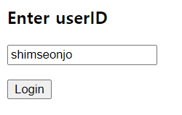
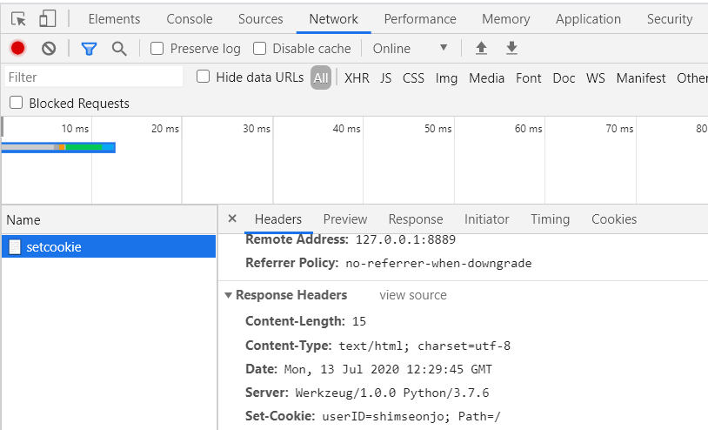
Cookie
from flask import Flask, make_response, request, render_template
app = Flask(__name__)
@app.route('/')
def index():
return render_template("index.html")
@app.route("/setcookie", methods=["GET", "POST"])
def setcookie():
if request.method == "POST":
user = request.form["name"]
res = make_response("Create Cookie!!")
res.set_cookie("userID", user)
return res

Slide 26
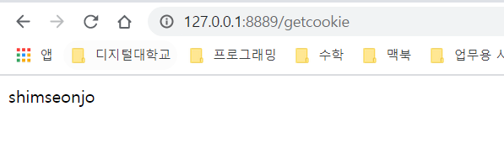
Cookie
@app.route("/getcookie")
def getcookie():
name = request.cookies.get("userID")
return name
if __name__ == "__main__" :
#app.debug = True
app.run(host='127.0.0.1', port=8889)

Slide 27
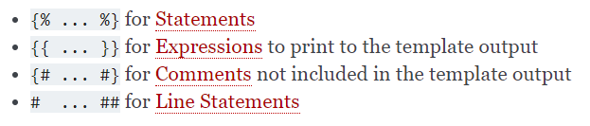
jinja2
<!DOCTYPE html>
<html lang="en">
<head>
<title>My Webpage</title>
</head>
<body>
<ul id="navigation">
{% for item in navigation %}
<li><a href="{{ item.href }}">{{ item.caption }}</a></li>
{% endfor %}
</ul>
<h1>My Webpage</h1>
{{ a_variable }}
{# a comment #}
</body>
</html>

Slide 28
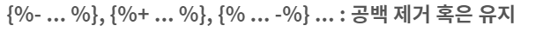
Jinja2
Variables
{{ item.href }} {{ item[‘href’]}}
. item 객체 내에서 href라는 속성을 먼저 확인한 후, 없을 경우 href라는 객체가 있는지 확인.
[ ] item 객체 내에서 href라는 객체를 먼저 확인한 후, 없을 경우 href라는 속성이 있는지 확인.
Jinja 템플릿 엔진은 템플릿 줄끝의 개행문자를 제외한 나머지 공백은 그래도 출력함.
템플릿 태그 앞뒤에 +를 붙이면 공백유지, -를 붙이면 공백제거
{{ '{{' }}
{% raw %} 와 {% endraw %}사이에 이스케이프할 문자를 넣음.
{{ ‘{{‘ }} 와 같이 따옴표로 간단하게 이스케이프 할 수 있음.

Slide 29
Jinja2
For ~ in
{% for <개별요소> in <리스트> %}
<실행코드>
{% endfor %}
{% for item in navigation %}
<li> <a href="{{ item.href }}"> {{ item.caption }} </a> </li>
{% endfor %}

Slide 30
Jinja2
For ~ in
변수 | 내용
loop.index | for 구문이 반복된 횟수(1부터)
loop.index0 | for 구문이 반복된 횟수(0부터)
loop.first | 반복이 처음일 경우 True
loop.last | 마지막 반복일 경우 True
loop.length | 전체 반복 횟수
loop.cycle | loop.cycle()안에 넣는 인자를 순서대로 전달 loop.cycle(‘1’,’2’,’3’)처럼 사용하면 반복문이 돌때마다 순서대로 ‘1’, ’2’, ’3’ 를 반복

Slide 31
Jinja2
if문
{% if <조건> %}
<실행코드>
{% elif <조건> %}
<실행코드>
{% else %}
<실행코드>
{% endif %}
users값이 None이 아니면 for구문 수행
{% for user in users if users %}
<li>{{ user.username }}</li>
{% endfor %}
조건 만족하면 실행코드 그렇치 않으면 거짓일때 실행코드 수행
{% <실행코드> if <조건> else <거짓일때 실행코드> %}

Slide 32
Jinja2
default.html
<!DOCTYPE html>
<html>
<head>
<title>flask test</title>
</head>
<body>
{% block body%}
{% endblock %}
</body>
<footer>
<span>footer section</span>
</footer>
</html>

Slide 33
Jinja2
{% extends 'default.html' %}
{% block body %}
<h1>{{name}}</h1>
<ul>
{% for team in team_list %}
<li>{{team}}</li>
{% endfor %}
</ul>
{% endblock %}

Slide 34
Jinja2
<!DOCTYPE html>
<html lang="en">
<head>
{% block head %}
<link rel="stylesheet" href="style.css" />
<title>{% block title %}{% endblock %} - My Webpage</title>
{% endblock %}
</head>
<body>
<div id="content">{% block content %}{% endblock %}</div>
<div id="footer">
{% block footer %}
&copy; Copyright 2008 by <a href="http://domain.invalid/">you</a>.
{% endblock %}
</div>
</body>
</html>

Slide 35
Jinja2
{% extends "base.html" %}
{% block title %}Index{% endblock %}
{% block head %}
{{ super() }}
<style type="text/css">
.important { color: #336699; }
</style>
{% endblock %}
{% block content %}
<h1>Index</h1>
<p class="important">
Welcome to my awesome homepage.
</p>
{% endblock %}

Slide 36


